Slide 1






Thứ … ngày … tháng … năm …

Slide 2




Slide 3








Slide 4





Slide 5



Làm tròn các số hạng đến hàng chục rồi ước lượng kết quả của tổng sau:
56 + 23
A. 90
B. 80
C. 85
D. 70

Slide 6
Làm tròn các số hạng đến hàng trăm rồi ước lượng kết quả của tổng sau:
468 + 604
A. 1 100
B. 950
C. 900
D. 1 000

Slide 7
Làm tròn các số hạng đến hàng nghìn rồi ước lượng kết quả của tổng sau:
5 726 + 3 270
A. 10 000
B. 9 000
C. 9 500
D. 8 000

Slide 8


Slide 9

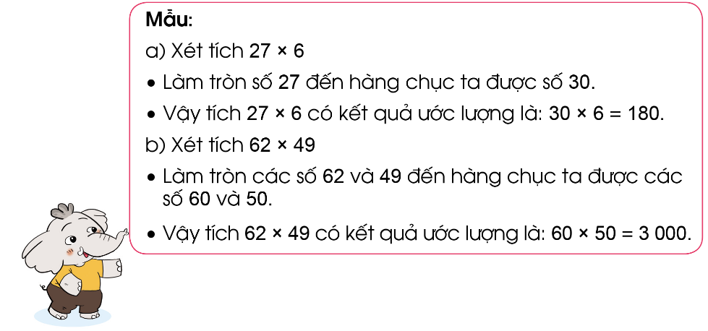
3
Làm tròn các thừa số đến hàng chục rồi ước lượng kết quả của các tích sau (theo mẫu):

Slide 10
Xét tích 87 × 3
Làm tròn số 87 đến hàng chục ta được số 90.
Vậy tích 87 × 3 có kết quả ước lượng là: 90 × 3 = 270.
Xét tích 19 × 8
Làm tròn số 19 đến hàng chục ta được số 20.
Vậy tích 19 × 8 có kết quả ước lượng là: 20 × 8 = 160.
Xét tích 81 × 92
Làm tròn các số 81 và 92 đến hàng chục ta được các số 80 và 90.
Vậy tích 81 × 92 có kết quả ước lượng là: 80 × 90 = 7 200.
Xét tích 578 × 54
Làm tròn các số 578 và 54 đến hàng chục ta được các số 580 và 50.
Vậy tích 578 × 54 có kết quả ước lượng là: 580 × 50 = 29 000.

Slide 11

4
Cô Hà có 100 000 đồng và dự định mua: kem đánh răng 29 000 đồng, dầu gội đầu 41 800 đồng, sữa tắm 37 500 đồng. Hãy làm tròn từng giá tiền đến hàng nghìn và ước lượng xem cô Hà có đủ tiền mua các mặt hàng trên không?
Làm tròn các số 29 000, 41 800, 37 500 đến hàng nghìn ta được các số 29 000, 42 000, 38 000.
Ước lượng số tiền để cô Hà mua đồ là:
29 000 + 42 000 + 38 000 = 109 000 (đồng)
Vì 109 000 > 100 000 nên cô Hà không đủ tiền mua các mặt hàng.

Slide 12

5
Một công ty kinh doanh xe máy trong năm ngoái bán được
23 708 chiếc. Hãy làm tròn số chiếc xe máy bán được đến hàng nghìn và ước lượng xem mỗi tháng công ty đó bán được bao nhiêu chiếc xe máy.
Làm tròn số 23 708 đến hàng nghìn ta được số 24 000.
Ước lượng mỗi tháng công ty đó bán được số chiếc xe máy là:
24 000 : 12 = 2 000 (chiếc)
Đáp số: 2 000 chiếc

Slide 13


Slide 14

Mẹ cho em 50 000 đồng đi siêu thị để mua: Hộp giấy ăn 28 500 đồng, khăn mặt 20 500 đồng. Hãy làm tròn giá tiền đến hàng nghìn và ước lượng xem em có đủ tiền mua các mặt hàng không?
Làm tròn các số 28 500, 20 500 đến hàng nghìn ta được các số 29 000, 21 000
Ước lượng số tiền để em mua hàng là:
29 000 + 21 000 = 50 000 (đồng)
Vậy em đủ tiền mua các mặt hàng trên.

Slide 15


Giáo viên điền vào đây
Giáo viên điền vào đây

Slide 16


